Slide 1
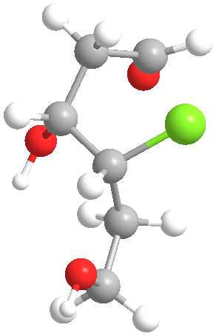
第七章 芳烃
(Arene)

Slide 2
第一节 苯的结构
一、苯的凯库勒式
二、苯分子结构的现代理论解释
三、从氢化热看苯分子的稳定性
四、苯分子结构的共振论解释
五、苯分子结构的表示方法
第二节 芳烃的异构现象和命名
一、单环烃基苯
二、苯的衍生物
第三节 单环芳烃的性质
一、亲电取代反应
二、加成反应
三、氧化反应
第四节 苯环的亲电取代定位效应
一、定位效应
二、定位效应的解释
三、定位效应的应用
第五节 多环芳烃
一、联苯
二、稠环芳烃
第六节 非苯系芳烃
一、芳香性的几个特征
二、休克尔规则
三、非苯芳烃
四、大环芳烃
第七节 富勒烯与C₆₀

Slide 3
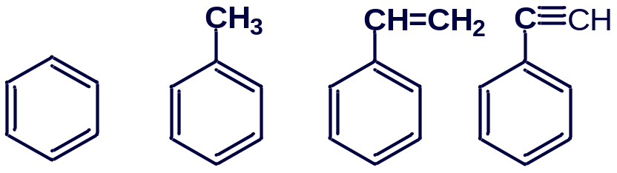


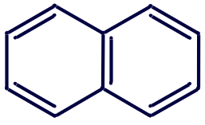
脂肪烃
aliphatics
烃
单环芳烃
芳香烃
aromatic hydrocarbons
联苯
多环芳烃
多苯脂肪烃
稠环芳烃

Slide 4
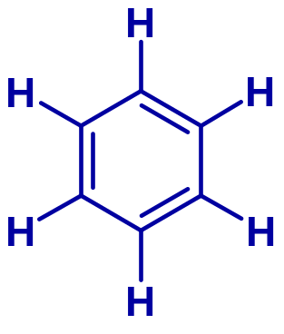
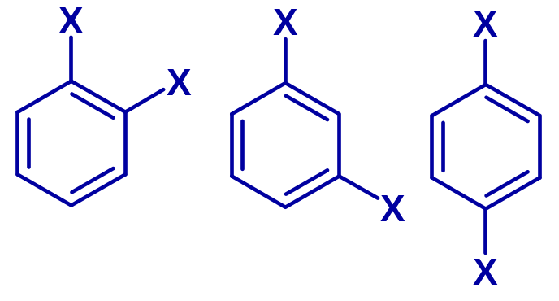
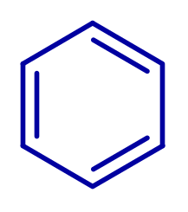
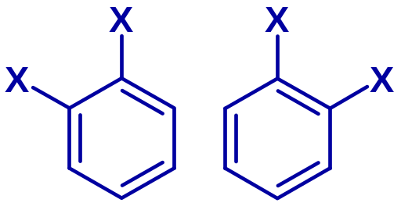
第一节 苯的结构
一、苯的凯库勒式
符合实验事实：
① 满足C的四价性；
② 一种一元取代物；
③ 三种二元取代物。
简写：
不符合实验事实：
① 难与Br₂加成；
② 一种邻二取代物。

Slide 5
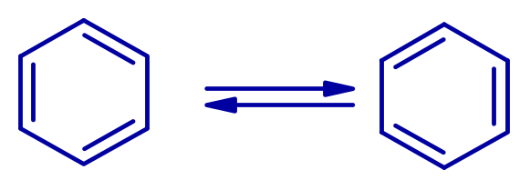
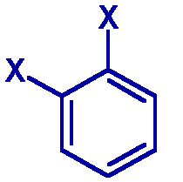
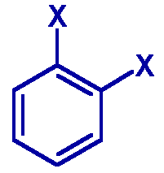

凯库勒试图自圆其说而提出：
苯环上的双键没有固定位置，两种邻二取代物不能分离——解释②。
但是，仍然无法解释①（不能与溴加成）。
因此，凯库勒式不能反映苯环的真实情况。

Slide 6
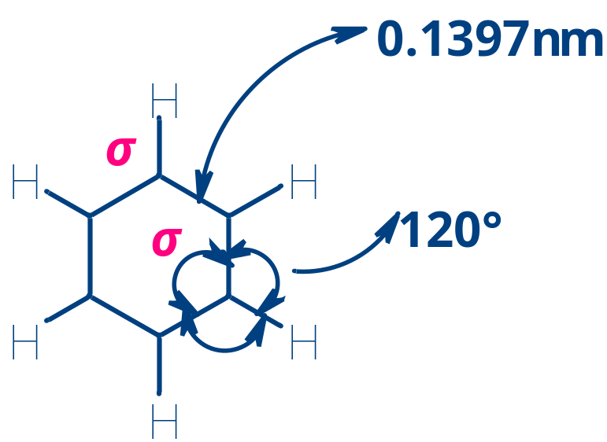
二、苯分子结构的现代理论解释
苯的实验测试结果
碳碳键长：0.1397 nm
普通C—C 普通C=C
0.154 nm 0.134 nm
键 角：120°
构 型：平面正六边形

Slide 7
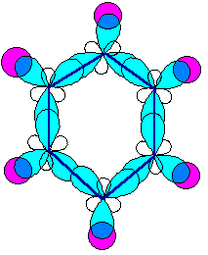

1. 价键理论解释
（1）苯的骨架：
6个C_{sp2} C_{sp2}键
6个C—H键
C_{sp2}杂化（垂直的p 轨道未画出）

Slide 8
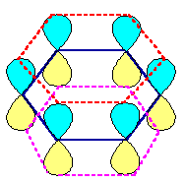

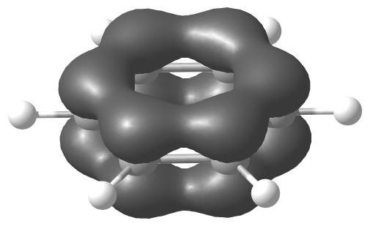
（2）6个p 轨道平行重叠形成大π键
碳原子的p轨道
p轨道的重叠
苯分子的大π 键

Slide 9
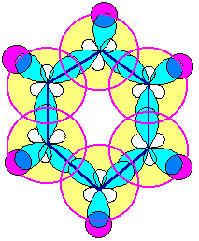
苯环所有键示意图

Slide 10
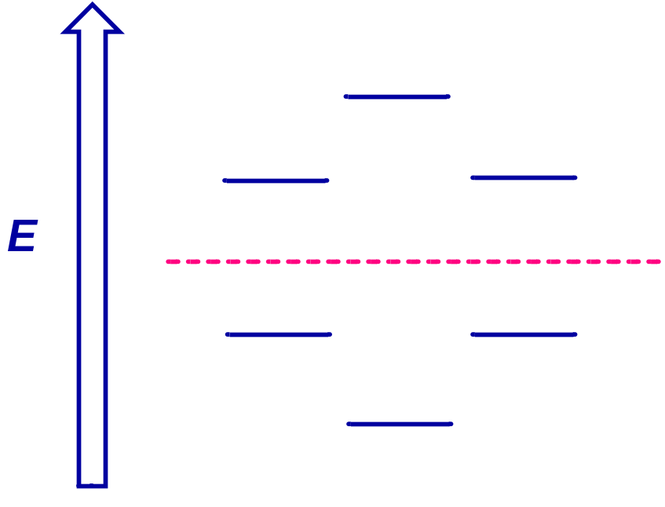

2. 分子轨道理论解释
（1）苯的骨架结构（同上）
（2）6个p 原子轨道线性组合成6个分子轨道：
反键轨道
原子轨道
成键轨道

Slide 11
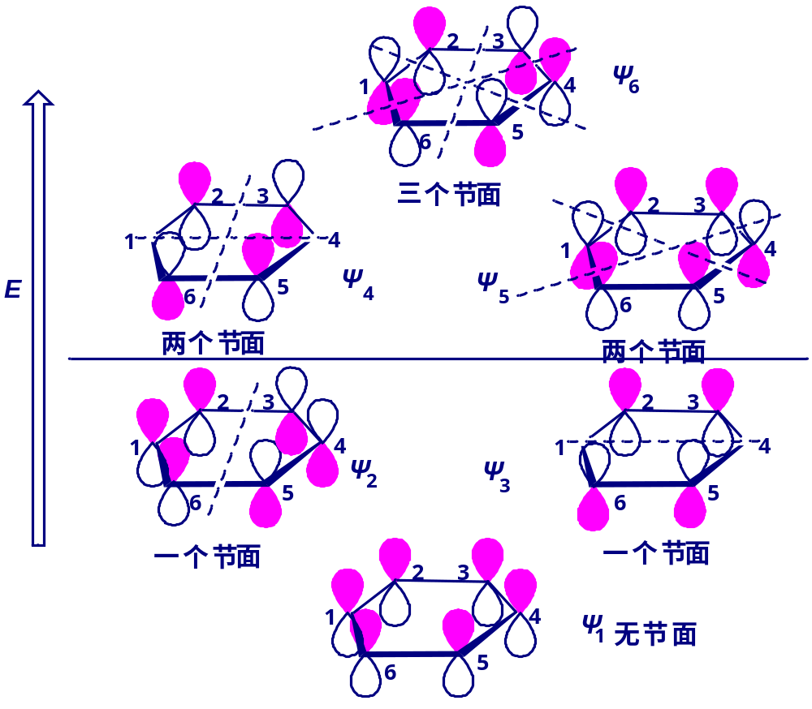

Slide 12
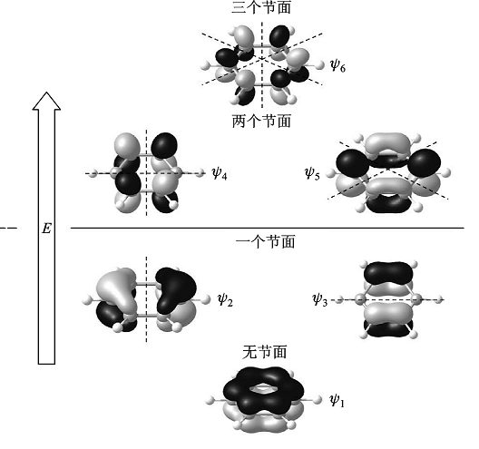

Slide 13
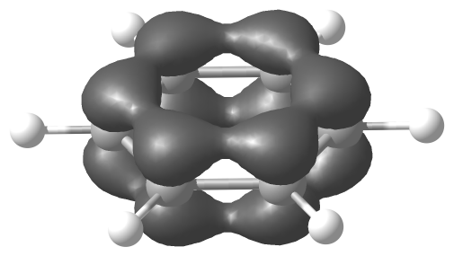
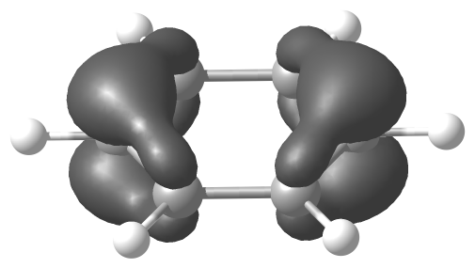
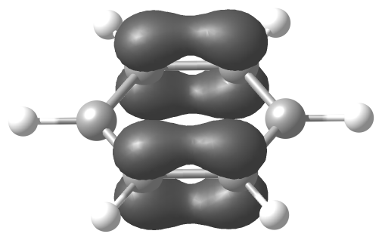
大π 键：
三个π成键轨道（ψ₁、 ψ₂、 ψ₃）的叠加结果。
ψ₁ ψ₂ ψ₃

Slide 14
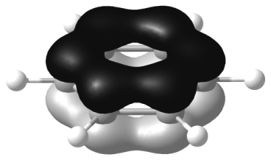
因此，
（1）六个碳上的电子云密度相等；
（2）C—C键的键长完全平均化。

Slide 15
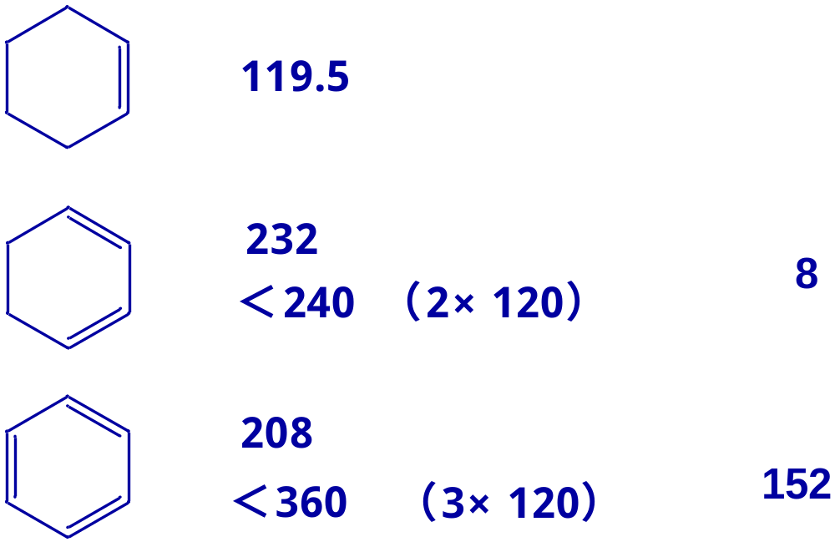
三、从氢化热看苯分子的稳定性——离域能
烃 氢化热 （kJ/mol） 离域能（kJ/mol）
离域能（共轭能）越大，共轭体系越稳定。

Slide 16
四、苯分子结构的共振论解释
1. 共振论的基本要点
（1）各种可能的经典结构——极限式；
（2）共振符号（↔）；
（3）真实分子是各种极限式的共振杂化体；
（4）各种极限式的贡献不同。
2. 共振式的书写规则
（1）必须遵守价键规则；
（2）原子核相对位置不变，只允许电子排布不同；
（3）未共用电子数必须相等。
3. 苯的共振式

Slide 17
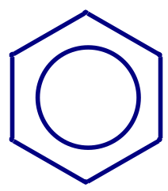
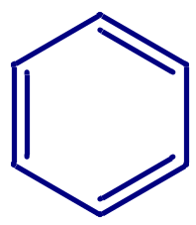

五、苯分子结构的表示方法
圆圈式
（全球通用，当心少圈）
凯库勒式
（名不符实，但较为常用）
杜瓦苯
（此“苯”非“苯”）
闲话“江湖”野史：
1.1989年化学史坛地震：1861年洛斯密德提出芳香化合物的环状符号——1865年凯库勒沽名钓誉？（《大学化学》）
2.擅长“大综合”的鲍林（1901—1994），因共振论等两次荣获诺贝尔奖。

Slide 18
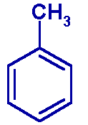
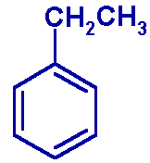
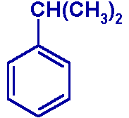
第二节 芳烃的异构现象和命名
一、单环烃基苯
1. 一烃基苯
（1）以苯环为母体，烃基居前，称“××苯”。
甲苯
乙苯
异丙苯

Slide 19
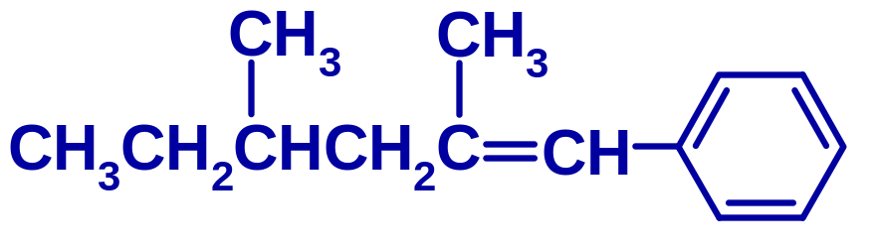
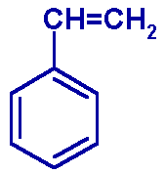
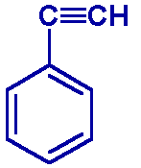
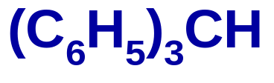
（2）特殊情况以苯环为取代基（苯基，C₆H₅—，Ph — ），称“苯基××”，如：
烃基较长、较复杂；
不饱和烃基；
链烃上多个苯环。
2,4-二甲基-1-苯基-1-己烯
三苯甲烷
苯乙烯
苯乙炔

Slide 20
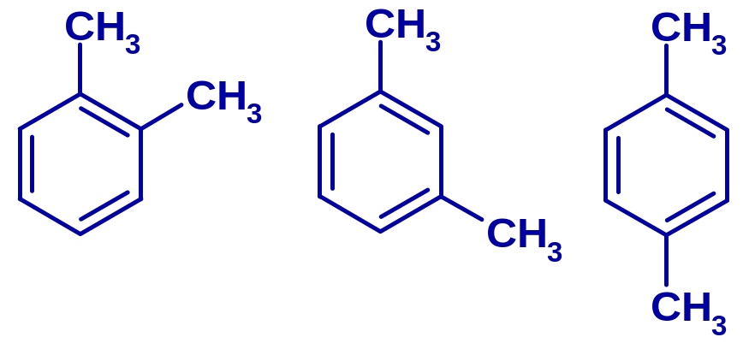
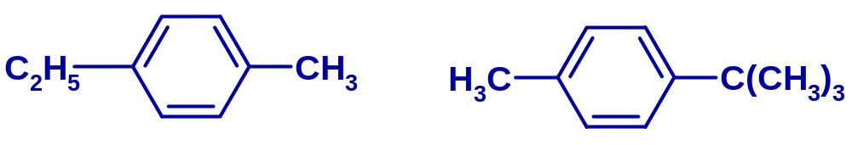
2. 二烃基苯
ortho 邻
meta 间
para 对
邻二甲苯 间二甲苯 对二甲苯
o-二甲苯 m-二甲苯 p-对二甲苯
对保留俗名的芳烃，如甲苯、异丙苯等，可作为母体命名。
对乙基甲苯
对叔丁基甲苯

Slide 21
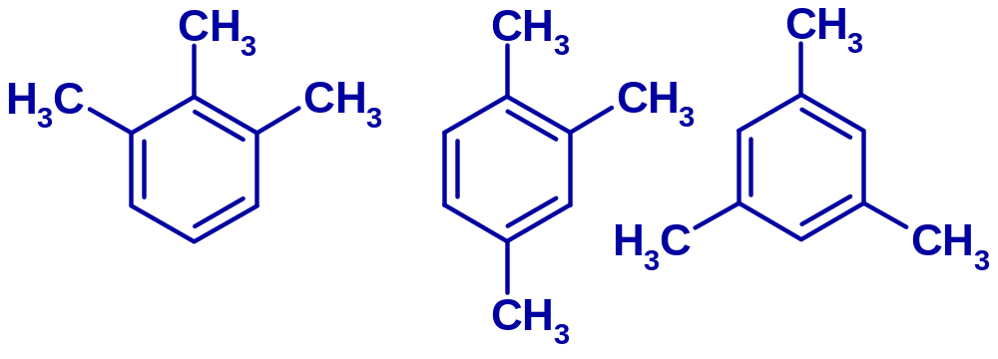
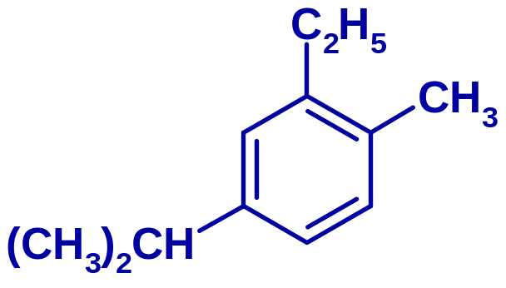
3. 三烃基苯
对3个相同的烃基：
1,2,3- 连
1,2,4- 偏
1,3,5- 均
连三甲苯 偏三甲苯 均三甲苯
当烃基不同时，按顺序规则，以小基团为1位（为母体）满足取代基位码尽可能小。
2-乙基-4-异丙基甲苯

Slide 22
二、苯的衍生物
1. 取代基和专有名称
取代基 | 取代基名称 | 母体 名称 | 取代基 | 取代基名称 | 母体 名称
—NH₂ | 氨基 | 胺 | — COR | 羰基 | 酮
— OH | 羟基 | 酚 | — SO₃H | 磺酸基 | 磺酸
— CHO | 醛基 | 醛 | — COOH | 羧基 | 酸

Slide 23
但是，下面的取代基以“苯”为母体：
取代基 | 取代基名称
— X（F、Cl、Br、 I） | 卤素
— NO_{2、} — NO | 硝基、亚硝基
— R | 烷基
— OR | 烷氧基

Slide 24
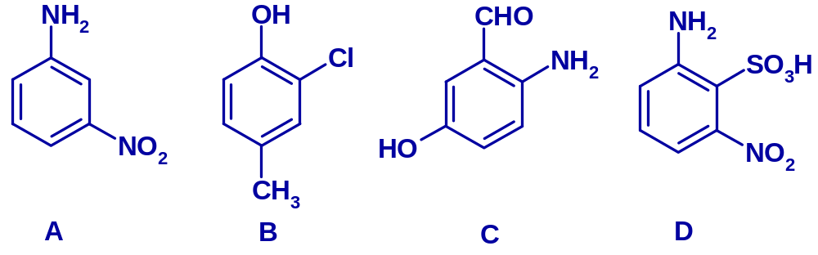
2. 多取代苯的命名
（1）苯环上有多取代基，按顺序确定母体，定位为1位。
（2）其他取代基按“顺序规则”，优先基团后列出。
A：间硝基苯胺
或：3-硝基苯胺
C：2-氨基-5-羟基苯甲醛
D：2-氨基-6-硝基苯磺酸
B：4-甲基-2-氯苯酚

Slide 25
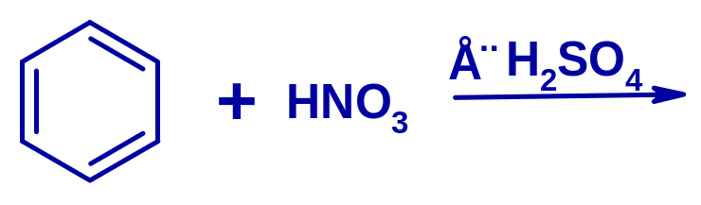
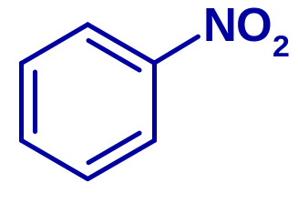
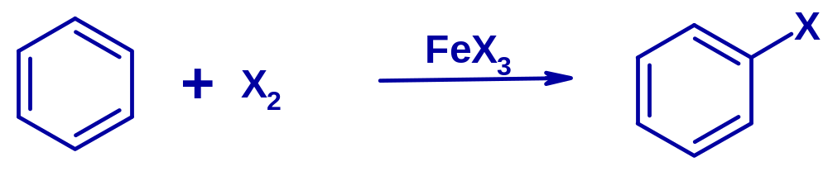
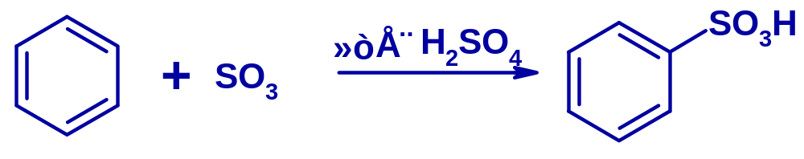
第三节 单环芳烃的性质
一、亲电取代反应
硝化：
卤代：
磺化：

Slide 26
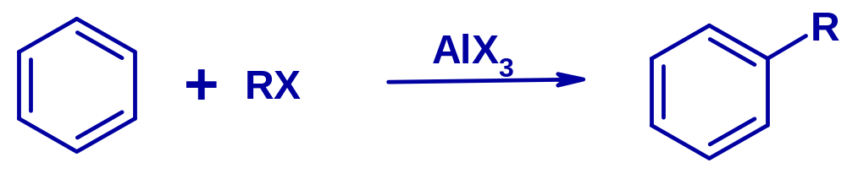
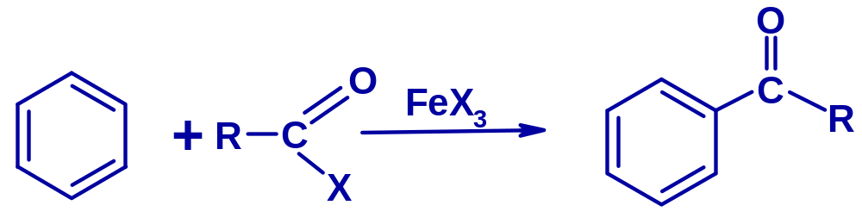
烷基化：
酰基化：
注意：
① 每类反应的特点；
② 比较苯、甲苯和硝基苯的反应活性；
③ 反应机理。
——“比较”学习方法的掌握!
——小聪明的人抓一条“鱼”得过且过，大智慧的人学会“渔”而如鱼得水!

Slide 27
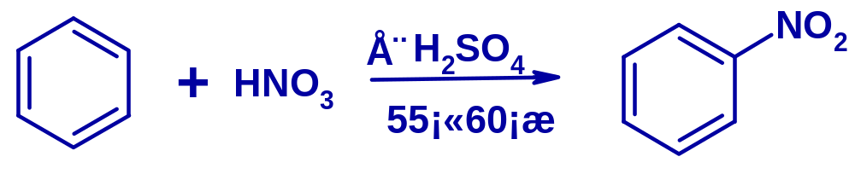
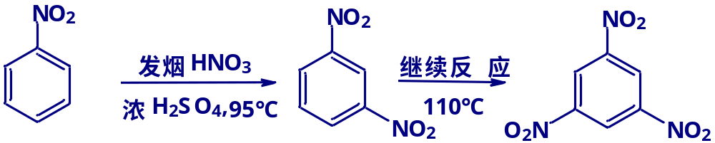
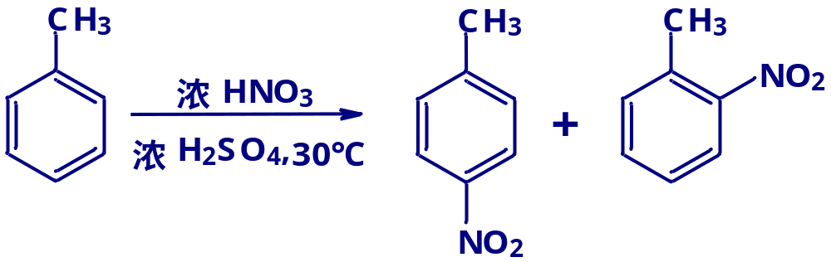
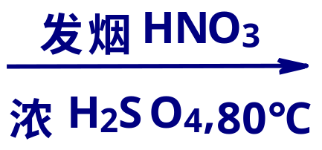
1. 硝化反应
注意1：反应温度、试剂浓度的差别！
注意2：引入取代基的位置！

Slide 28
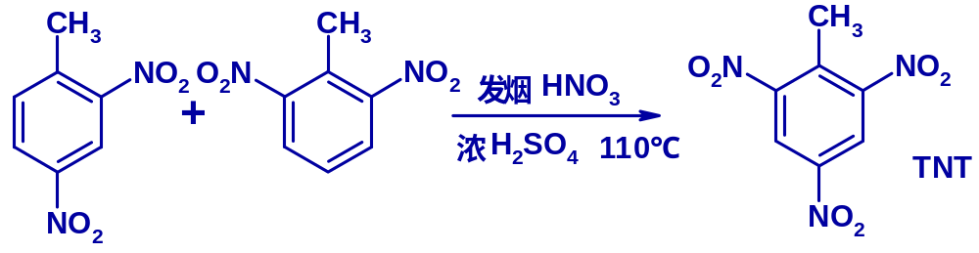
思考
（1）浓硫酸起什么作用？
（2） 从反应条件（试剂浓度、反应温度），看几种单环芳烃的硝化活性。
（3） 当苯环上有取代基后，继续硝化时的取代位置：
原有取代基的种类 后进入取代基的位置
—NO₂ 间位
—CH₃ 邻位、对位
—CH_{3，} —NO₂ 甲基的邻位、对位

Slide 29
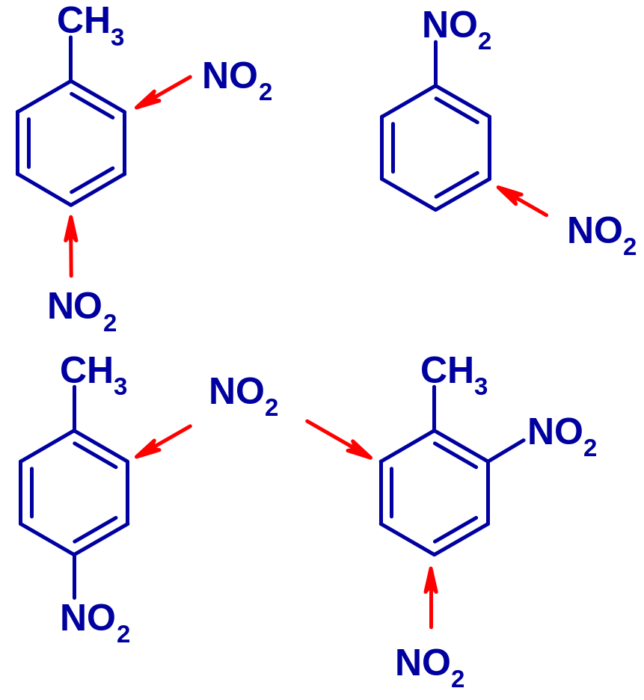
说明：
苯环上原有取代基称为“定位基”。
不同的定位基具有不同的定位基效应。

Slide 30
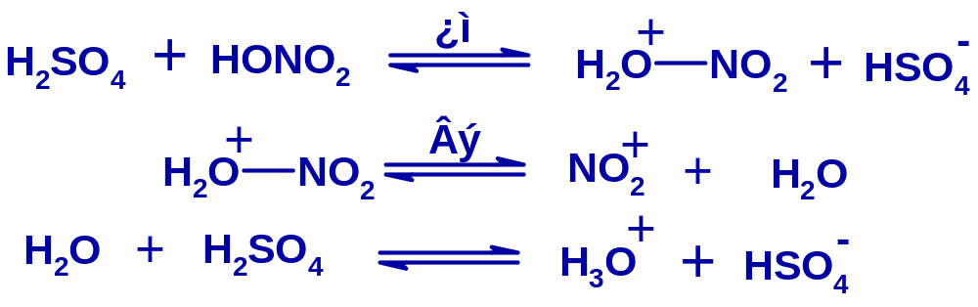
（1）浓硫酸的作用
亲电试剂： NO₂⁺
催化剂作用：促进产生亲电试剂NO₂⁺

Slide 31


（2）反应机理——
亲电加成-消除反应历程
π 配合物
（E⁺代表亲电试剂）
σ 配合物
（该中间体都有经历）
亲电加成
消除
实验： C₆H₆ C₆D₆ 同等条件下硝化
v₁ v₂ v₁=v₂
证明H的离去不是决速步骤

Slide 32
π 配合物：没有生成共价键
σ 配合物：
碳原子杂化态从sp²转化为sp³，大π 键被破坏，4个π电子离域于环上5个碳原子上，使苯环呈正电荷。

Slide 33

极限式
离域式
当σ 络合物脱去H⁺，碳从sp³转化为sp² ，又形成大π 键。

Slide 34
（1）如何从反应机理上解释思考题（2）和（3）。
思考
（2） 从反应条件看几种单环芳烃的硝化活性。
（3） 当苯环上有取代基后，继续硝化时的取代位置？
提示：
① 取代基对苯环上电子云密度的影响（I、C效应）
② σ配合物的稳定性
（具体解释后面再讨论，可以先预习）

Slide 35


2. 与卤素的反应
（1）卤代反应
副反应：

Slide 36

催化剂 FeCl₃（路易斯酸，具有空轨道）
使其发生异裂而成为亲电试剂——卤正离子！

Slide 37






（2）光照反应
——统称“自由基反应”
自由基加成
自由基卤代（烯丙氢！谁是烯丙氢？）

Slide 38
思考
① 为什么苯、烷基苯在FeX₃催化下发生亲电取代？而在光照下发生自由基反应？烷基苯光卤代为何不生成卤苯而是侧链卤代？
② 注意：甲苯氯代时，Cl进入甲基的邻位和对位，为什么？ （后面学）
③ 氟苯和碘苯能用以上方法制备吗？ （下册学）

Slide 39




3. 磺化反应
——可逆反应

Slide 40
思考
① 如何使平衡反应向右移动？
② 比较苯和甲苯的磺化活性。
③ 为什么甲苯磺化时低温下邻位产物较多，而高温下对位产物大大增加？
④ 可逆反应在有机合成上的应用。

Slide 41





目标：指定原料合成
不够单纯，要分离
H₂O
占位

Slide 42



4. 傅瑞德尔-克拉夫茨反应（Friedel-Crafts）
（1）傅-克烷基化反应
五点说明如下：

Slide 43


① 催化剂：路易斯酸
催化活性：
② 烷基化试剂
（酸催化使之质子化）
③ R ≥ C₃，有重排反应产物

Slide 44


④ 不易停留在一取代物上
⑤ 苯环上有吸电子基，难发生傅-克烷基化反应
因此，硝基苯可以作为傅-克反应的溶剂！

Slide 45


（2）傅-克酰基化反应
STOP！
特点：
不重排；产物为一取代物；
苯环上有吸电子基，难发生傅-克烷基化和酰基化反应。

Slide 46

二、加成反应
1. 加氢

Slide 47


2. Birch还原（1,4-加成）

Slide 48

3. 加氯
C₆H₆Cl₆
曾经显赫一时的农药——六六六！
早期的农药——氯代有机物！

Slide 49



三、氧化反应
1. 侧链氧化
氧化剂：KMnO₄/OH⁻， KMnO₄/H⁺，
稀HNO₃

Slide 50




特点：
① 无论侧链长短、多少，氧化产物都为COOH，即α -氧化；
② 无α -H的侧链一般不氧化。（思考：为什么？）

Slide 51


2. 破环氧化
顺丁烯二酸酐（顺酐）
邻苯二甲酸酐（苯酐）

Slide 52








第四节 苯环的亲电取代定位效应
取代苯进一步亲电取代时，已有的基团对后进入苯环的基团的难易程度及进入苯环的位置产生制约作用——取代基的定位效应。
活性：甲苯＞苯＞卤苯＞硝基苯

Slide 53

一、定位效应
新导入取代基的位置及反应速率受原有取代基（定位基）的支配和影响。
若每个氢被取代的概率均等，则
邻位（o） 40%
对位（p） 20%
间位（m） 40%
故分三类：
1. o+p＞60% — 邻对位定位基（活化苯环）
2. m ＞ 40% — 间位定位基 （钝化苯环）
3. o+p＞60% — 邻对位定位基（钝化苯环）

Slide 54
1. 致活的邻对位定位基 k_{C6H5G}/k_{C6H6}＞1
（A）强烈活化：
—O⁻， —NR₂， —NHR， —NH₂， —OH， —OR
（B）中强：
—OCOR， —NHCOR
（C）较弱：
—C₆H₅， —CH₃， —CR₃
注意观察基团的结构特点：
（1）O、N有孤对电子，与苯环的 p-π共轭产生+C效应；
（2）C—H与苯环的 σ -π共轭产生+C效应。

Slide 55
2. 致钝的间位定位基 k_{C6H5G}/k_{C6H6}＜1
—N⁺R₃，—NO₂，—CF₃，—CCl₃，—CN，
—SO₃H，—C=O（CHO、COR），
—COOH，—COOR，—CONR₂
注意观察基团的结构特点：
（1）π -π共轭的-C效应
（2）-I效应
（3）带正电荷的吸电子效应

Slide 56
3. 弱致钝的邻对位定位基 k_{C6H5G}/k_{C6H6}＜1
—F，—Cl，—Br，—I
注意基团的结构特点：
既有 -I 效应（致钝），又有p-π共轭产生的+C效应（致邻对位）！

Slide 57
二、定位效应的解释
1. 苯衍生物的偶极矩（解释反应活性）
取代基类型 | 偶极矩方向 | 苯环电子云密度 | 反应活性
给电子基 | 取代基 苯环 | 增大 | 增大
吸电子基 | 苯环 取代基 | 减小 | 减小

Slide 58

2. 间位定位基
结构特点： -C 的π-π共轭、-I、带正电荷
定位解释：

Slide 59

亲电试剂E进攻时，中间体 σ 配合物的稳定性：
（1） （2） （3）
——离域式中（2）比（1）和（3）稳定。
——因此，得到间位为主的产物。
——也可以用共振式进行解释三者的稳定性：

Slide 60



共振式：
（1）比（2）和（3）稳定
（1）
（2）
极不稳定
（3）
极不稳定

Slide 61
总结：
间位定位基：
（1）苯环上电子云密度下降，亲电活性降低；
（2）电子云密度：
间位＞邻对位
（3）σ 配合物稳定性：
间位＞邻对位
因此，亲电取代以间位取代为主

Slide 62



3. 邻对位定位基
（1）甲基： +I，σ- π共轭的+C
——（3）、（1）比（2）稳定！
——极限式解释如下：

Slide 63

3级C⁺，稳定
3级C⁺，稳定

Slide 64
总结：
定位基为甲基时：
（1）+I 和σ - π共轭的+C，使苯环上电子云密度增大，活化苯环；
（2）电子云密度：
邻对位＞间位
（3）σ 配合物稳定性：
邻对位＞间位
因此，亲电取代以邻对位取代为主。

Slide 65


（2）—OH、 —NH₂ 、 —OCH₃等
结构特点：-I和p-π 的+C同时存在，但+C＞-I
（1）苯环上电子云密度增大，活化苯环；
（2）电子云密度：o-，p-＞m-

Slide 66

（3）σ 配合物的稳定性：邻对位＞间位
因此，亲电取代以邻对位取代为主。

Slide 67


4. 致钝的邻对位定位基
特点：
（1）电负性： X＞C，表现为-I
（2）X有孤对电子， 存在p-π，表现为+C，但因为原子半径问题而较弱。
（3）整体上： -I ＞+C，表现为吸电子。
结论：
（1）苯环上电子云密度降低，钝化苯环。
（2）电子云密度： o-，p-＞m-
（3）σ配合物稳定性：邻对位＞间位
因此，亲电取代以邻对位取代为主。

Slide 68
三、定位效应的应用
1. 预测反应主产物
原则：
① 一取代苯：按定位效应直接应用。
② 二取代苯：
a. 不同类基团，由邻对位基支配；
b. 同类基团，由强基支配；
c. 两基团定位能力接近，得到混合物；
d. 两取代基间的位置（空间位阻的影响） ，不易进入新基团。

Slide 69












温馨提示：
对称结构只需标明一边！

Slide 70

2. 选择适当的合成路线
思路：
1）分析原料与产物中基团位置；
2）明确定位基，确定基团进入的顺序和位置；
3）注意基团转换、占位等技巧。
例：

Slide 71




注意：反应式自己完成，条件缺一不可！
思考：
提示：
1. 基团引入的先后顺序。
2. 羧基何来？

Slide 72









思路：
练习题：

Slide 73


第五节 多环芳烃
一、联苯
二、稠环芳烃
萘
蒽
菲

Slide 74


（一）萘
1. 结构特点
（1）十中心十电子大π 键；
（2）电子云分布不均匀（α 位电子云密度最大；β 位次之；9，10位最小）。

Slide 75





2. 化学性质与用途
（1）氧化反应
苯酐

Slide 76



（2）加成反应
（3）亲电取代
95%
5%

Slide 77









一取代萘反应时的定位效应：
对1类基：
同环取代
对2类基：
异环取代

Slide 78

磺化反应：
① 为什么低温生成α - 萘磺酸，高温生成β - 萘磺酸？
② 我们学过哪些速率控制反应和平衡控制反应？

Slide 79
（二）蒽、菲和其他稠环芳烃
自学要点：
（1）特殊的、固定的编号方式；
（2）化学反应9，10 位活泼；
（3）蒽的D-A反应；
（4）致癌的稠环芳烃——抽烟、烧烤。

Slide 80
第六节 非苯系芳烃
一、芳香性的几个特征
1. 环状平面分子或近似平面的分子；
2. 键长趋于平均化；
3. 闭合共轭体系，离域能大，分子稳定；
4. 反应性：易亲电取代，不易加成；
5. π电子数 = 4n+2，n=0，1，2…
——休克尔规则
二、休克尔规则——芳香性判据

Slide 81

休克尔规则（4n+2规则）：
（1） （2） （3） （4） （5） （6）
碳原子数：3 4 5 6 7 8
π电子数： 2 4 6 6 6 10
n：0 （非整数） 1 1 1 2
（π电子数的一般计算方法：一个双键2个π电子，正离子0个，负离子2个）
因此，具有芳香性的是（1）（3）（4）（5）（6）

Slide 82

休克尔规则的现代理论解释：
含有4n+2（n=0，1，2…）π电子的环状共轭多烯结构上具有类似苯一样的稳定性（此处画出的是离域式）。

Slide 83

练习：指出下列物质哪些有芳香性？
三、非苯芳烃
例如：薁、环戊二烯负离子、环辛四烯负离子等

Slide 84


四、大环芳烃[轮烯(CH)_{x}]
芳香性判别：
（1）π电子数 4n+2；
（2）共平面或接近平面；
（3）轮内氢间无或很少空间排斥作用。
[14]轮烯
（不是）
关于芳香性的研究，仍在不断进行中！
[10]轮烯（不是）
[18]轮烯（是）

Slide 85
第七节 富勒烯与C₆₀
1985年被Kroto H W（英）和 Smalley R E（美）发现。
结构特点：60个碳原子（sp²）以20个六元环及12个五元环连接似足球状的空心对称分子，60个p轨道形成大π键。
性质特点：
（1）具有芳香性——立体芳香性（芳香性研究新进展之一）；
（2）分子中心可嵌入金属离子，具有超导体性质。
与材料化学、药物化学等领域交叉，是有机化学研究热点之一。
（自学）

